Slide 1
Экспорт и импорт

Slide 2
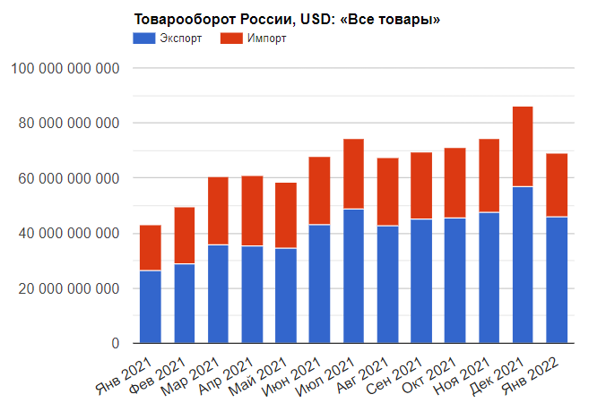
Товарооборот России «Все товары»
Период | Сумма
Январь, 2021 | $43.3 млрд
Февраль, 2021 | $49.5 млрд
Март, 2021 | $60.7 млрд
Апрель, 2021 | $60.9 млрд
Май, 2021 | $58.7 млрд
Июнь, 2021 | $67.8 млрд
Июль, 2021 | $74.3 млрд
Август, 2021 | $67.6 млрд
Сентябрь, 2021 | $69.7 млрд
Октябрь, 2021 | $71.2 млрд
Ноябрь, 2021 | $74.5 млрд
Декабрь, 2021 | $86.2 млрд
Январь, 2022 | $69.2 млрд
Итого: | $853.5 млрд

Slide 3
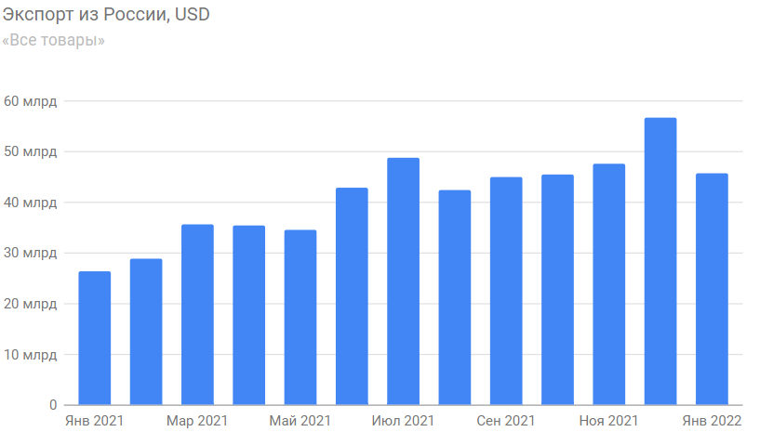
Экспорт из России «Все товары»
Период | Сумма
Январь, 2021 | $26.5 млрд
Февраль, 2021 | $29 млрд
Март, 2021 | $35.8 млрд
Апрель, 2021 | $35.6 млрд
Май, 2021 | $34.7 млрд
Июнь, 2021 | $43 млрд
Июль, 2021 | $48.9 млрд
Август, 2021 | $42.5 млрд
Сентябрь, 2021 | $45.1 млрд
Октябрь, 2021 | $45.6 млрд
Ноябрь, 2021 | $47.7 млрд
Декабрь, 2021 | $56.8 млрд
Январь, 2022 | $45.8 млрд
Итого: | $537.1 млрд

Slide 4
Основные экспортируемые товары:
Экспорт из России за январь 2022 составил $45.8 млрд, увеличившись по сравнению с аналогичным периодом прошлого года на +72.9%. В основном экспортировались: 44% - Минеральные продукты: Поставки в «Китай» (24%), «Нидерланды» (13%), «Южную Корею» (7%).
23% - Прочие товары: Поставки в «Турцию» (27%), «Германию» (15%), «Италию» (11%).
12% - Металлы и изделия из них: Поставки в «Нидерланды» (35%), «Турцию» (7%), «Германию» (6%).
6% - Продукция химической промышленности: Поставки в «Бразилию» (16%), «Финляндию» (9%), «Эстонию» (5%).
3% - Драгоценности: Поставки в «Англию» (43%), «США» (11%), «Бельгию» (9%).
2% - Машины, оборудование и аппаратура: Поставки в «Казахстан» (16%), «Китай» (11%), «Беларусь» (11%).
2% - Древесина и изделия из нее: Поставки в «Китай» (26%), «Японию» (6%), «Узбекистан» (6%).
2% - Пластмассы, каучук и резина: Поставки в «Беларусь» (14%), «Казахстан» (11%), «Турцию» (10%).
2% - Продукты растительного происхождения: Поставки в «Турцию» (14%), «Египет» (12%), «Беларусь» (9%).
1% - Пищевые продукты, напитки, табак: Поставки в «Казахстан» (18%), «Турцию» (11%), «Беларусь» (9%)

Slide 5
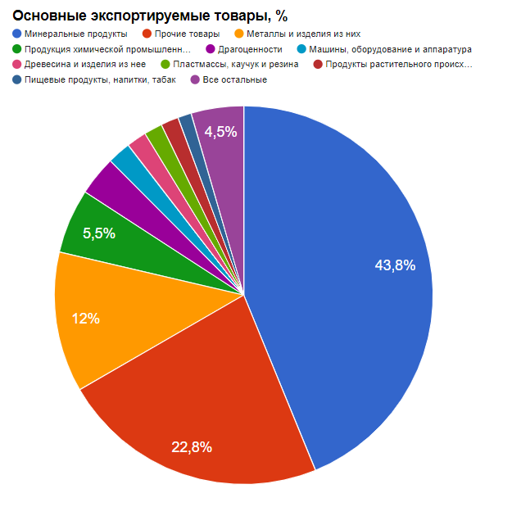

Slide 6
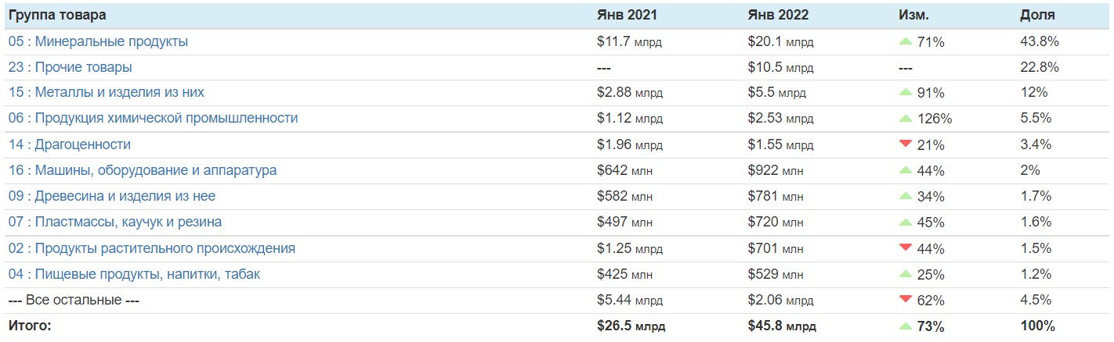

Slide 7
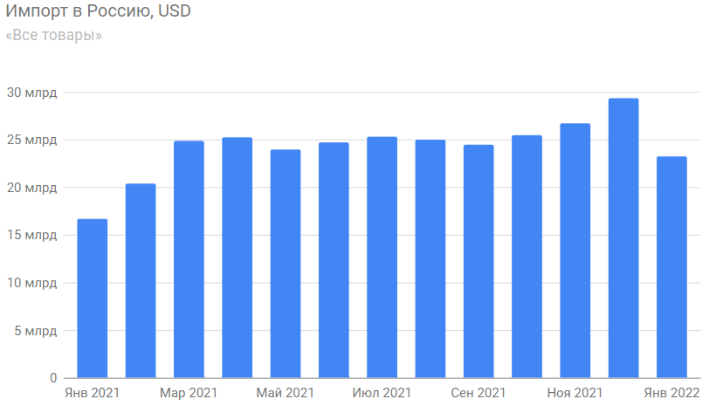
Импорт в Россию «Все товары»
Период | Сумма
Январь, 2021 | $16.8 млрд
Февраль, 2021 | $20.5 млрд
Март, 2021 | $25 млрд
Апрель, 2021 | $25.3 млрд
Май, 2021 | $24 млрд
Июнь, 2021 | $24.8 млрд
Июль, 2021 | $25.4 млрд
Август, 2021 | $25.1 млрд
Сентябрь, 2021 | $24.6 млрд
Октябрь, 2021 | $25.6 млрд
Ноябрь, 2021 | $26.8 млрд
Декабрь, 2021 | $29.4 млрд
Январь, 2022 | $23.3 млрд
Итого: | $316.5 млрд

Slide 8
Основные импортируемые товары:
Импорт в Россию за январь 2022 составил $23.3 млрд, увеличившись по сравнению с аналогичным периодом прошлого года на +39.1%. В основном импортировались: 31% - Машины, оборудование и аппаратура: Поставки из «Китая» (50%), «Германии» (7%), «США» (4%).
13% - Транспорт: Поставки из «Южной Кореи» (29%), «Китая» (16%), «Японии» (13%).
12% - Продукция химической промышленности: Поставки из «Китая» (19%), «Германии» (12%), «Франции» (7%).
7% - Металлы и изделия из них: Поставки из «Китая» (33%), «Казахстана» (10%), «Украины» (9%).
6% - Пластмассы, каучук и резина: Поставки из «Китая» (29%), «Германии» (11%), «Южной Кореи» (7%).
5% - Текстиль: Поставки из «Китая» (36%), «Бангладеша» (13%), «Узбекистана» (7%).
4% - Продукты растительного происхождения: Поставки из «Турции» (11%), «Эквадора» (10%), «Бразилии» (7%).
4% - Пищевые продукты, напитки, табак: Поставки из «Германии» (9%), «Беларуси» (8%), «Италии» (7%).
3% - Прочие товары: Поставки из «США» (63%), «Ирана» (12%), «Франции» (11%).
3% - Разные промышленные товары: Поставки из «Китая» (63%), «Беларуси» (5%), «Польши» (3%).

Slide 9
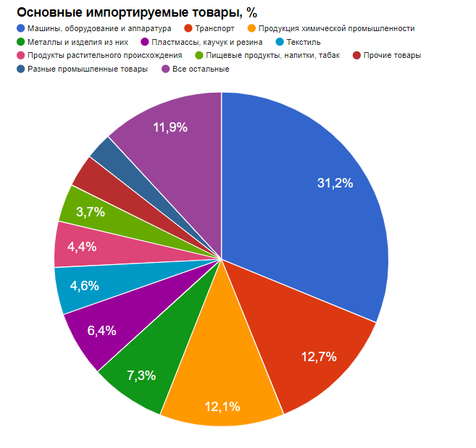

Slide 10
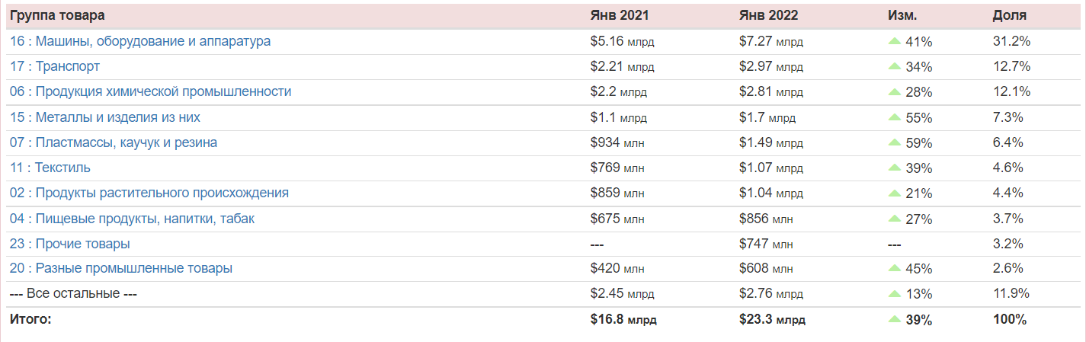

Slide 11
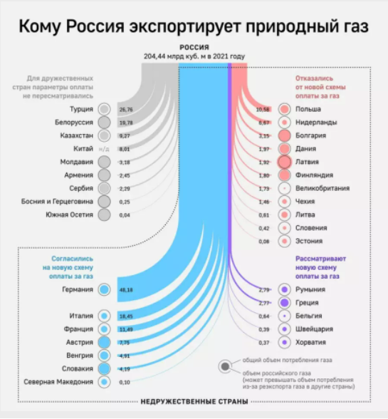
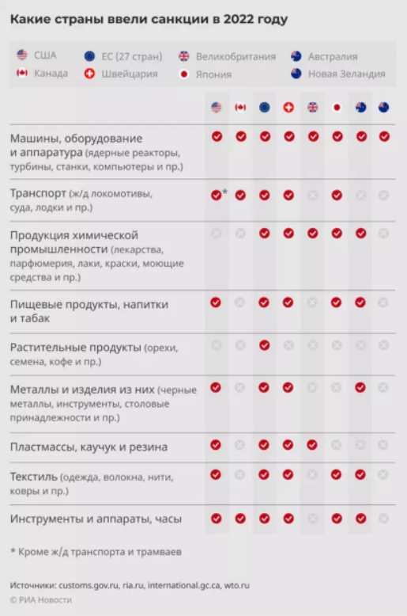

Slide 12
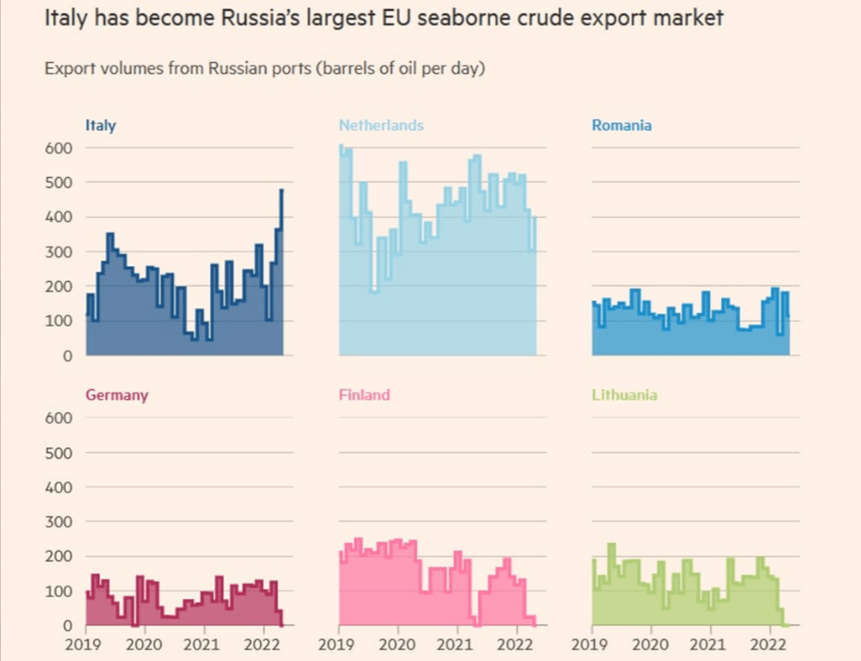

Slide 13
